Slide 1
109. Четене и интерпретиране на данни, зададени с таблица
V клас
Десетични дроби

Slide 2
В този час ще научите:
02
Защо е удобно да ползваме таблици
03
01
Какво е диаграма
Как да разчитаме таблиците и да правим изводи от предоставените данни
04
Някои трикове ☺

Slide 3
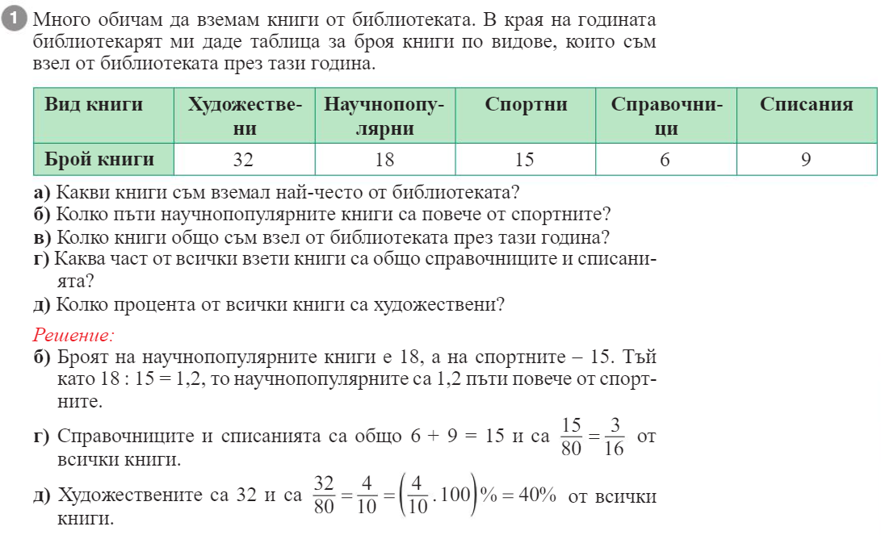
80

Slide 5
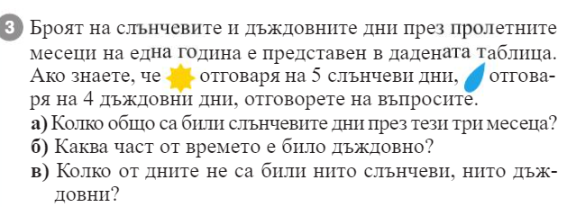
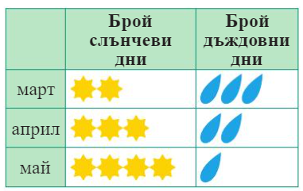
23
1

Slide 6
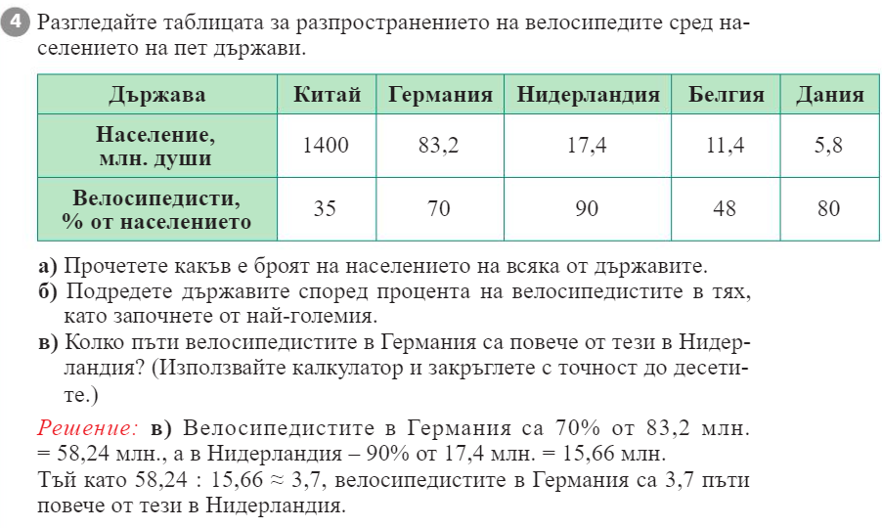

Slide 7
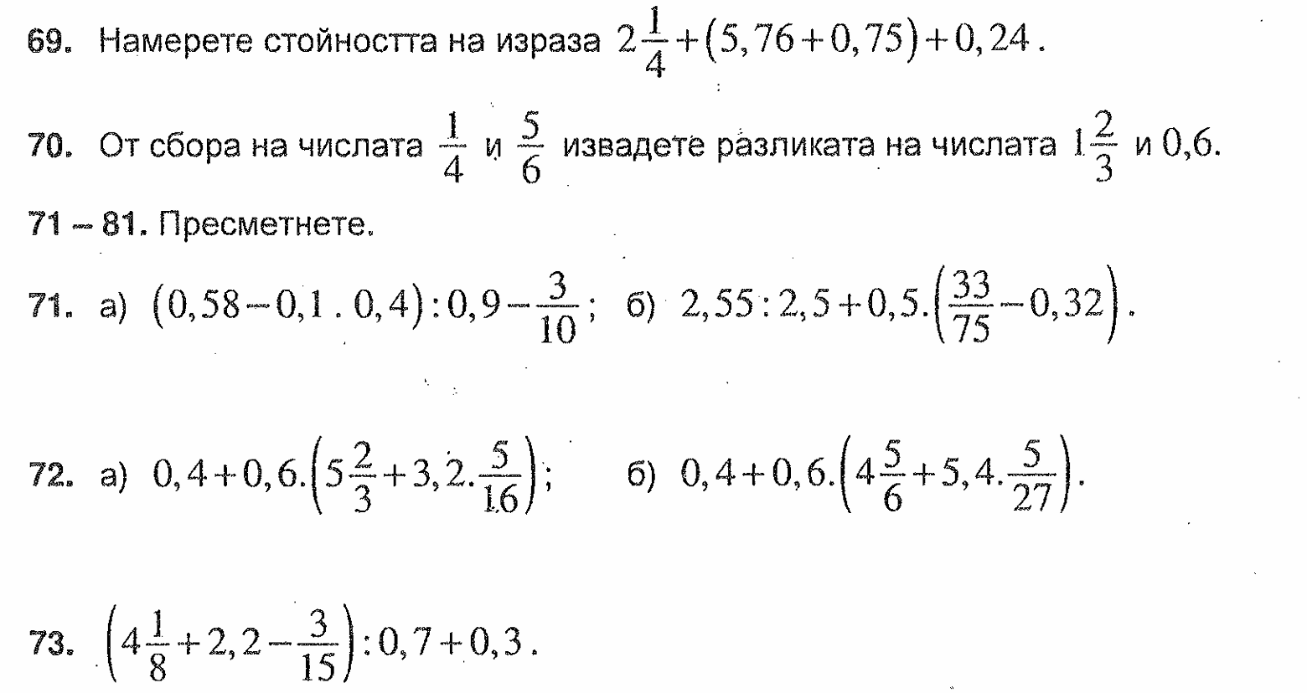
1
9
2
3
1/60
4
0,3
1,08
4,4
3,9
9,05

Slide 8
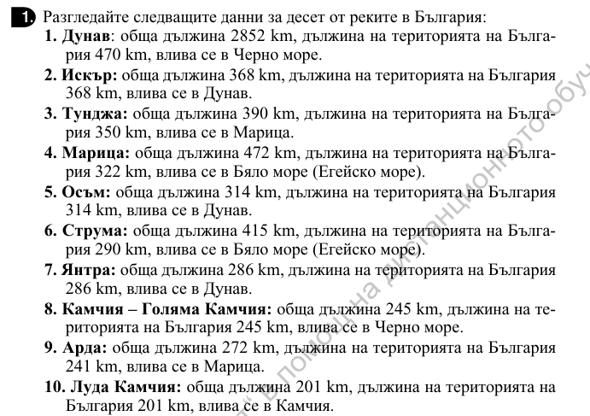

Slide 9
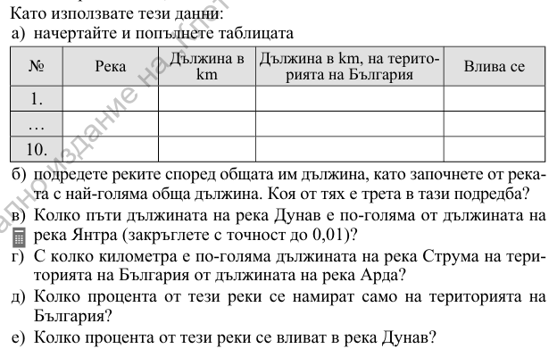

Slide 10
01
02
03
04

Slide 11
1
2
3
4
Домашна работа
Учебна тетрадка стр. 24

